Slide 1
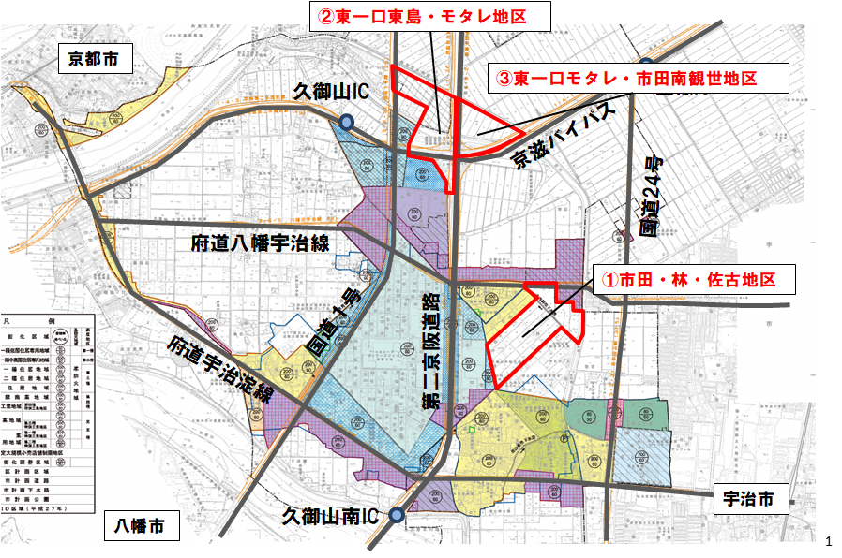
●久御山町の都市計画決定(変更)に関するお知らせ●
久御山町では、京都府の市街化区域と市街化調整区域の区分（線引き）の見直しに伴い、下記の都市計画決定（変更）を行いました。
※このお知らせは概要を記載したものです。詳細については下記までお問い合わせ下さい。
用語解説
●問い合わせ先●
【地域地区】：都市計画区域内の土地をその利用目的によって区分し、建築物などに対するルールを決め、合理的な土地利用を実現しようとする都市計画の種類のひとつです。地域地区の中には、用途地域や特別工業地区、高度地区、準防火地域などの規制があります。
【用途地域】：都市における環境を守り、効率的な都市活動を行うために、市街化区域の中でも、住宅地、商業地、工業地などの土地利用の種別により地区を区分します。各用途地域により、容積率や建ぺい率を定めます。
【高度地区】：建築物の高さの最高限度や最低限度を定めます。
【特別工業地区】：工業地の公害防止や環境保全などを目的とし、業種規制を加え用途地域を補完します。
【地区計画】：それぞれの地区の特性に応じて、良好な都市環境の形成を図るために定められる計画で、生活道路や公園、建築物の建て方や街並みのルールなどを定める都市計画のひとつです。
久御山町役場
都市整備部
建設課 建設計画係
TEL：075（631）9961
0774（45）3912

Slide 2
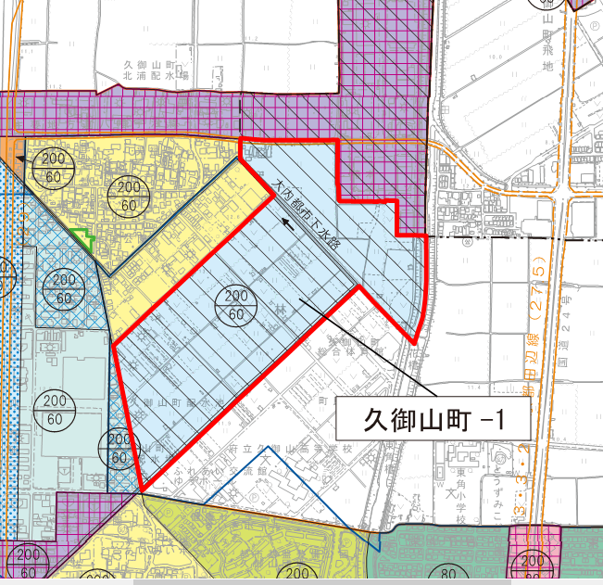
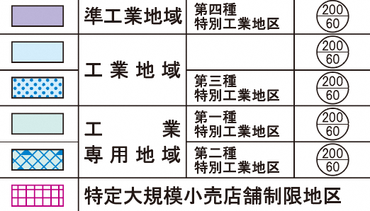
◆①市田・林・佐古地区
決定した都市計画
府決定 | 区域 区分 | 市街化区域
久御山町決定 | 用途 地域 | 工業地域 200 / 60 （容積率/建ぺい率）
 | 特別用途地区 | - （地区計画で第三種特別工業地区相当を規制）
 | 高度 地区 | 第五種高度地区
 | 地区計画 | 久御山町 市田・林・佐古地区地区計画
B地区
B地区
A地区

Slide 3
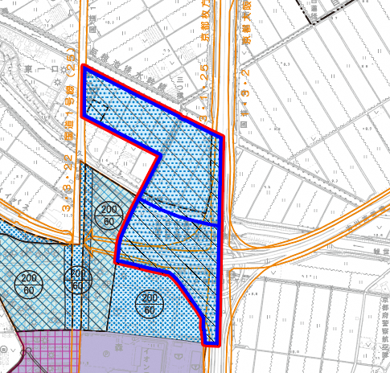
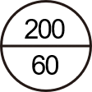
◆②東一口東島・モタレ地区
決定した都市計画
府決定 | 区域 区分 | 市街化区域
久御山町決定 | 用途 地域 | 工業地域 200 / 60 （容積率/建ぺい率）
 | 特別用途地区 | 第三種特別工業地区
 | 高度 地区 | -
 | 地区計画 | 久御山町 東一口東島・モタレ地区地区計画
A地区
B地区

Slide 4
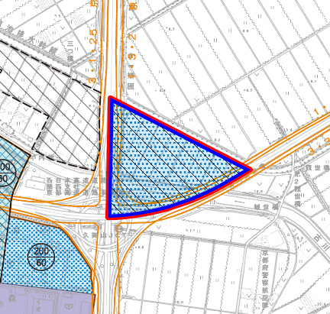
◆③東一口モタレ・市田南観世地区
決定した都市計画
府決定 | 区域 区分 | 市街化区域
久御山町決定 | 用途 地域 | 工業地域 200 / 60 （容積率/建ぺい率）
 | 特別用途地区 | 第三種特別工業地区
 | 高度 地区 | 第五種高度地区
 | 地区計画 | 久御山町 東一口モタレ・市田南観世地区地区計画

Slide 5
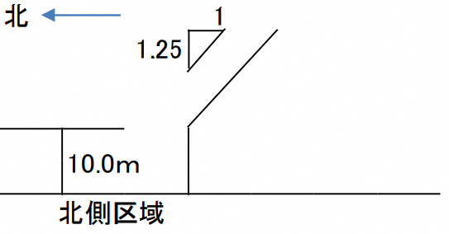
工業地域における主な用途制限内容
第５種高度地区における制限内容
原則建築不可 となる建築物 | ○ホテル、旅館 ○大規模集客施設（延べ面積が10,000㎡を超える劇場等） ○劇場、映画館、演芸場、観覧場、キャバレー等 ○幼稚園、小学校、中学校、高等学校 ○大学、高等専門学校、専修学校等 ○病院 など
建築物の高さの 最高限度 | 建築物の各部分の高さは、当該部分から区域界までの真北方向の水平距離に1.25を乗じて得たものに10メートルを加えたもの以下とする。 ただし、区域界とは、当該部分から真北方向にある住居系用途地域界又は市街化区域界のうち直近のものをいう。
第３種特別工業地区における制限内容
原則建築不可 となる建築物 | 1 準工業地域内に建築してはならない建築物 2 次の各号に掲げる事業を営む工場 (1) 弗化水素酸を使用する物品の処理(電球又は計量器類の処理を除く。) (2) シアン化合物を使用する物品の処理 (3) 魚肉練製品の製造又は食肉の加工(その用途に供する作業場の床面積の合計が500平方メートル以下のものを除く。) (4) アルコール発酵による酒類の製造 (5) ビタミン類の製造 (6) 前各号に掲げるもののほか、環境上又は衛生上有害の度が高いと町長が認めた業種。 3 住宅 4 共同住宅、寄宿舎又は下宿 5 マージャン屋、ぱちんこ屋、射的場、勝馬投票券発売所、場外車券売場その他これらに類するもの 6 老人ホーム、身体障害者福祉ホームその他これらに類するもの 7 図書館、博物館その他これらに類するもの 8 ボーリング場、スケート場、水泳場、ゴルフ練習場、バッティング練習場その他これらに類するもの

Slide 6
市田・林・佐古地区地区計画における制限内容
建築物等の 用途の制限 | A地区 | B地区
 | 次の各号に揚げるものは、建築してはならない。 １ 久御山町特別工業地区条例に定める第三種特別工業地区内において建築できないもの ２ 兼用住宅 ３ 店舗、飲食店その他これらに類するもの ただし、近隣に就労する者へのサービスを提供する店舗、飲食店は除く。 ４ 神社、寺院、教会その他これらに類するもの ５ 公衆浴場 ６ 診療所 ７ 集会場、葬儀場その他これらに類するもの ８ カラオケボックスその他これらに類するもの ９ 風俗営業等の規制及び業務の適正化等に関する法律第２条第１項に規定する「風俗営業」同条第６項に規定する「店舗型性風俗特殊営業」及び同条第９項に規定する「店舗型電話異性紹介営業」の用に供するもの １０ 卸売市場、火葬場、汚物処理場、ごみ焼却場その他これらに類するもの | 次の各号に揚げるものは、建築してはならない。 １ 久御山町特別工業地区条例に定める第三種特別工業地区内において建築できないもの ただし、本地区計画策定時点において、既に居住の用に供している住宅、共同住宅、寄宿舎又は下宿を除く。 ２ 兼用住宅 ただし、本地区計画策定時点において、既に居住の用に供している住宅、共同住宅、寄宿舎又は下宿を除く。 ３ 店舗、飲食店その他これらに類するもの ただし、近隣に就労する者へのサービスを提供する店舗、飲食店は除く。 ４ 神社、寺院、教会その他これらに類するもの ５ 公衆浴場 ６ 診療所 ７ 集会場、葬儀場その他これらに類するもの ８ カラオケボックスその他これらに類するもの ９ 風俗営業等の規制及び業務の適正化等に関する法律第２条第１項に規定する「風俗営業」同条第６項に規定する「店舗型性風俗特殊営業」及び同条第９項に規定する「店舗型電話異性紹介営業」の用に供するもの １０ 卸売市場、火葬場、汚物処理場、ごみ焼却場その他これらに類するもの

Slide 7
東一口東島・モタレ地区地区計画における制限内容
建築物等の 用途の制限 | A地区 | B地区
 | 次の各号に揚げる建築物以外の建築物は建築してはならない。 １ トラックターミナル、鉄道の貨物駅その他貨物の積卸しのための施設 ２ 卸売市場 ３ 倉庫、野積場若しくは貯蔵槽（流通業務市街地の整備に関する法律施行令第２条で定める危険物の保管の用に供するもの。）又は貯木場 ４ 上屋又は荷さばき場 ５ 道路貨物運送業、貨物運送取扱業、信書送達業、倉庫業又は卸売業の用に供する事務所 ６ 前号に掲げる事業以外の事業を営む者が流通業務の用に供する事務所 ７ 農産物、畜産物若しくは水産物の処理若しくは加工又は木製、紙製若しくは合成樹脂製の包装材料の製造の事業の用に供する工場 ８ 前各号の建築物に附属するもの | 次の各号に揚げる建築物以外の建築物は建築してはならない。 １ 事務所 ２ 前号の建築物に附属するもの
壁面の位置の制限 | 計画図表示の道路境界線に面する建築物の外壁またはこれに代わる柱の面までの距離は10ｍ以上とする。 ただし、車庫、物置その他これらに類する用途に供し、軒の高さが2.3ｍ以下の附属建築物については適用しない。
建築物等の高さの最高限度 | 建築物の高さは、その最高限度を20メートルとし、かつ、建築物の各部分の高さは、当該部分から、前面道路の反対側の境界線又は隣地境界線までの真北方向の水平距離に1.25を乗じて得たものに、10メートルを加えたもの以下とする。この場合の制限の緩和措置については、建築基準法施行令第135条の４第１項第１号及び第２号の規定を適用する。

Slide 8
東一口モタレ・市田南観世地区地区計画における制限内容
建築物等の 用途の制限 | 次の各号に揚げる建築物以外の建築物は建築してはならない。 １ トラックターミナル、鉄道の貨物駅その他貨物の積卸しのための施設 ２ 卸売市場 ３ 倉庫、野積場若しくは貯蔵槽（流通業務市街地の整備に関する法律施行令第２条で定める危険物の保管の用に供するもの。）又は貯木場 ４ 上屋又は荷さばき場 ５ 道路貨物運送業、貨物運送取扱業、信書送達業、倉庫業又は卸売業の用に供する事務所 ６ 前号に掲げる事業以外の事業を営む者が流通業務の用に供する事務所 ７ 農産物、畜産物若しくは水産物の処理若しくは加工又は木製、紙製若しくは合成樹脂製の包装材料の製造の事業の用に供する工場 ８ 前各号の建築物に附属するもの

